Slide 1
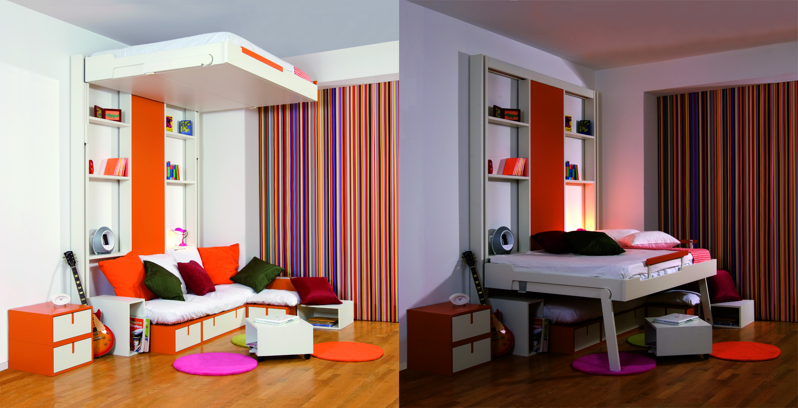


Présentation Espace Loggia – Ets Chabot
Crédit : Espace Loggia

Slide 2
Qui est Espace Loggia ?
Historique
  1982 : Création par Mijanou Bardot : l'idée est d'aménager en fonction du volume et non plus uniquement par rapport à la surface au sol (les m3 plutôt que les m2)
  1995 : Reprise en main par une nouvelle équipe dirigeante (assainissement)
  2000 : Redéploiement de la société
  2002 : Un nouveau site de production en Vendée
L'esprit Espace Loggia
  EL conçoit, fabrique et vend dans ses propres magasins des aménagements qui permettent un gain de place. La promesse : une pièce de plus sans déménager
  Justificatif de cette promesse : la qualité de l'aménagement proposé par le vendeur EL avec des produits innovants et malins (design et qualité française)
  Fabrication française avec des salaires décents et du bois français qui respecte l'environnement et ne déforeste pas.
Concept
  Évolutif et modulable
Aménagement et créativité
  Plan de la pièce et EL aménage
Conseils
  Aide à choisir parmi les solutions
2

Slide 3
L'esprit Espace Loggia
Espace Loggia, ses équipes, ses services
  Créateur de la mezzanine en France, il y a plus de 20 ans, Espace Loggia est le spécialiste de l'aménagement gain de place.
  Le concept : utiliser le volume de la pièce et pas seulement sa surface au sol.
  Espace Loggia collabore avec Guillaume Parent, designer réputé, pour faire évoluer l'ensemble de la gamme et préserver de nouvelles créations innovantes.
L'innovation sur la fonction liée aux modes de vie et besoins clients
  Proposer des produits novateurs qui correspondent aux clients
  Proposer personnalisable et personnalisé avec une esthétique moderne
Les matériaux
  Tous les produits Espace Loggia sont fabriqués en Vendée, aux Herbiers.
  Espace Loggia utilise les meilleures qualités des essences choisies.
    Le pin maritime en provenance des Landes : nous sélectionnons nos bois pour avoir le plus beau veinage, en éliminant les nœuds.
    Le chêne français, bois noble par excellence : nous n'utilisons que le 1er choix, le plus clair possible.
    Le médium : composé de fibres de bois (et non de déchets comme le contreplaqué), le médium est utilisé pour les surfaces planes (plancher, étagère, bloc tiroir). il ne se déforme pas, il ne joue pas et est très résistant.
3

Slide 4
Quelques Chiffres
Chiffre d’Affaires Groupe
  Chiffre d’affaires année 2016 5 607k€
  Effectif total : 49 Personnes
      Dont production : 22 Personnes
      Dont commerciaux 17 Personnes
      Dont Adm/Be/Prod 10 Personnes
Les entités Espace Loggia
  Magasins :
    Actuellement : 6 magasins sur la Région Parisienne, Nice, Marseille, Lyon
    5 partenariats avec Cinna-Ligne Roset : Montpellier, Plan de Campagne, Lille, Orgeval et Nantes
  Usine de production
    Ets Chabot basé aux Herbiers
4

Slide 5
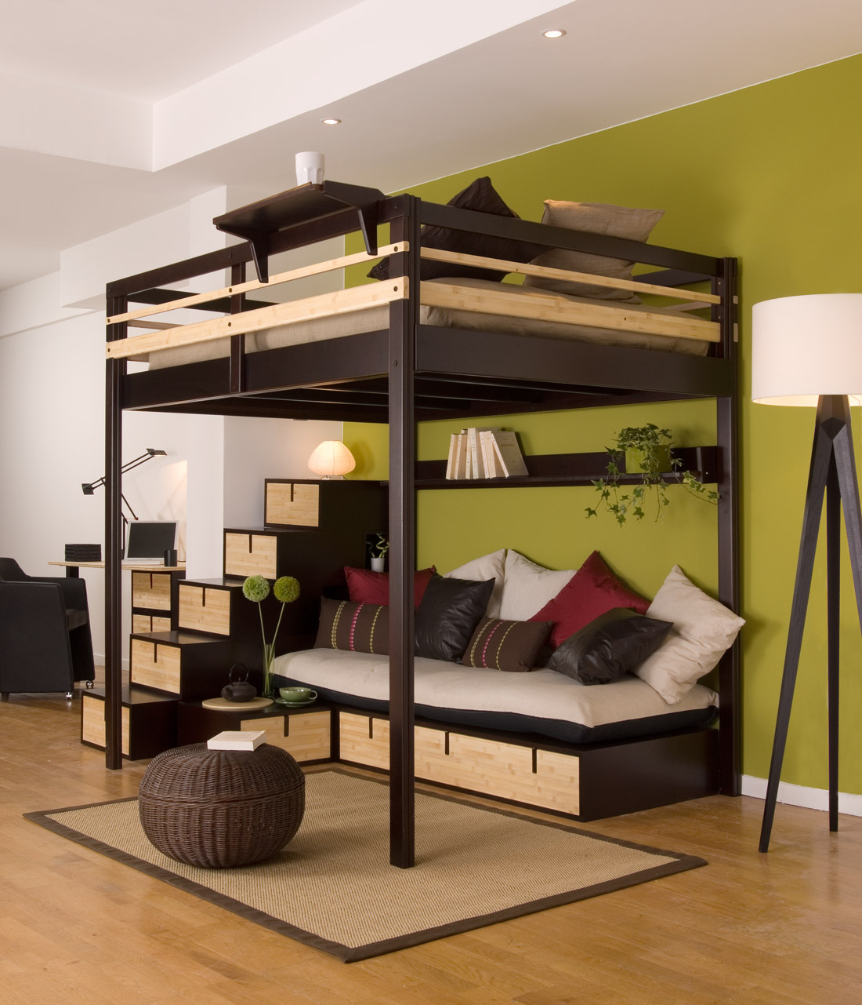
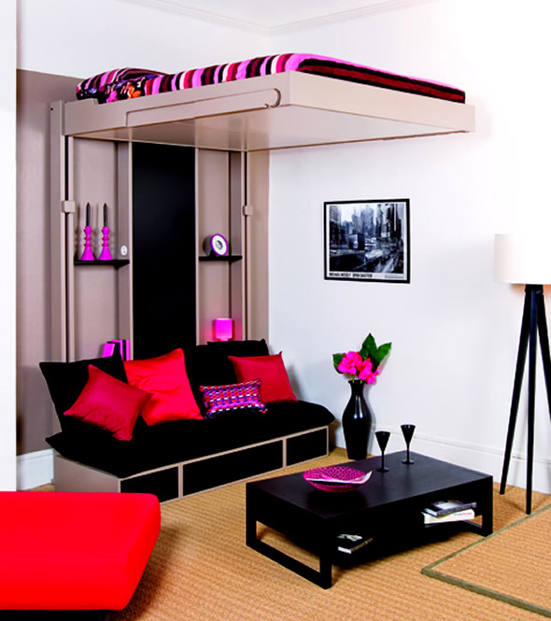
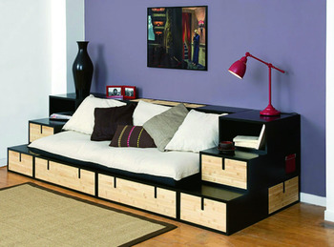
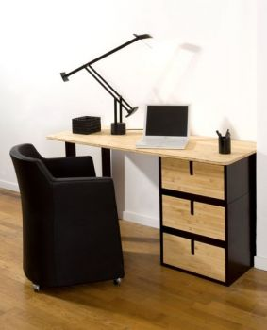
Présentation technique
Quatre familles de produits :
Mezzanines fixes
  Jeune Urbaine
  Modulable
  Attic
Plateaux mobiles
  Champ libre
  Triptyque
  Éclectique
Programme Brick
  Monter
  S'asseoir
  Séparer
  Dormir
Complémentaires
  Armoires
  Bureaux
  Étagères
  Programme GP
5

Slide 6
L'esprit Espace Loggia
L'innovation sur la fonction est liée aux modes de vie et besoins clients
  Proposer des produits novateurs qui correspondent aux clients
  Proposer personnalisable et personnalisé avec une esthétique moderne
L'innovation du modèle économique : open source
  Un nouveau modèle économique rentable qui a fait ses preuves dans l'économie numérique
  Une stratégie d'innovation
  Et une stratégie de communication…
6

